Slide 1
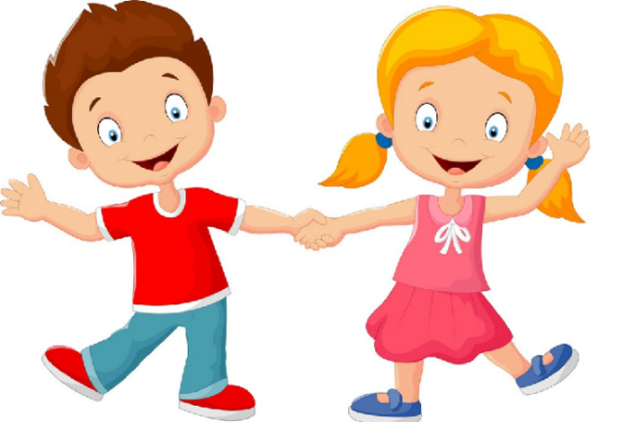
Муниципальное бюджетное учреждение дополнительного образования
«Центр внешкольной работы»
Задание
«Комплекс упражнений на растяжку»
Для учащихся 1-го года обучения по дополнительной общеразвивающей программе «Ритмический калейдоскоп»
Возраст - 5-6лет
Педагог дополнительного образования
Гоголева Ирина Владимировна
г. Петропавловск-Камчатский
2025г.

Slide 2
Здравствуйте, дети и родители!
Предлагаю вам с детьми выполнить
упражнения на растяжку.

Slide 3
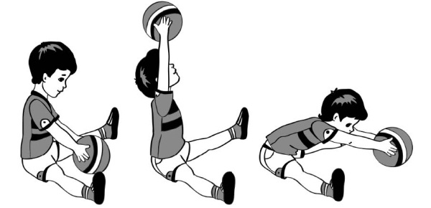
Упражнение «Складка вперёд»
Исходное положение: сидя на полу.
Раздвиньте прямые ноги по шире. Руки поднимите вверх с мячом.
Наклонитесь вперёд.
Старайтесь лечь животом на пол, не сгибая коленей.

Slide 4
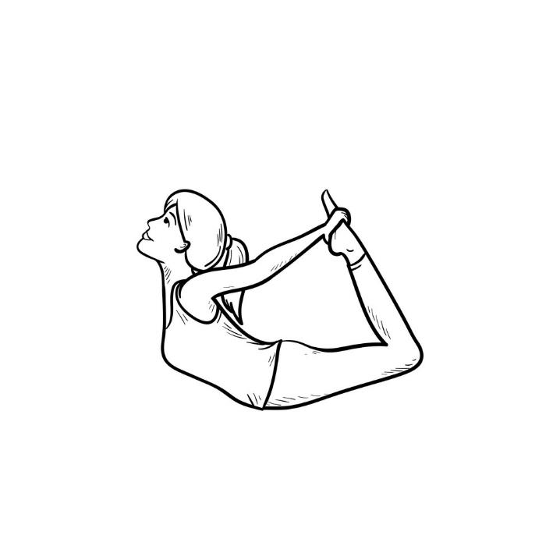
Упражнение «Корзинка»
Исходное положение: лежа на животе.
Руками возьмитесь за щиколотку ноги, разогните руки в локтях.
Прогнитесь в спине и тянитесь подбородком вверх.
Ноги согните в коленях, старайтесь дотянуться пальчиками ног до макушки головы.

Slide 5
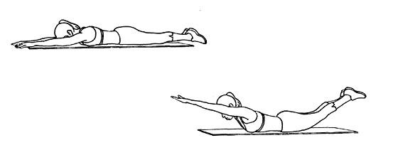
Упражнение «Лодочка»
Исходное положение: лежа на животе.
Ноги прямые, руки вытяните вперед.
Поочередно поднимите ноги и руки, изображая качающуюся лодочку.

Slide 6
Задание Попросите ребенка выполнить каждое упражнение.
На следующих занятиях мы будем их повторять. Желаю удачи!

